Slide 1


Présentation du projet de réforme de la loi sur la défense incendie et des secours (LDIS)
—
Informations destinées aux législatifs des communes membres du RSS, en vue des votations sur la modification des statuts

Slide 2


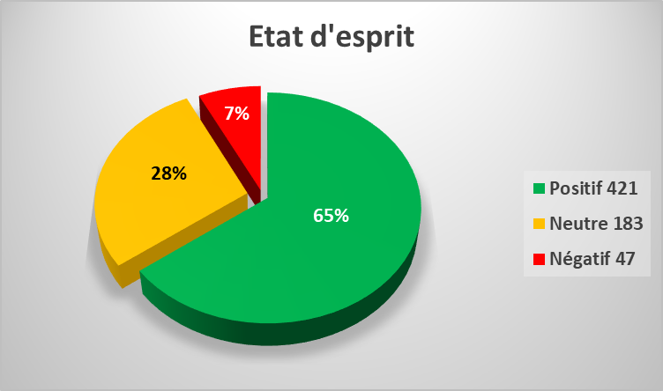

Etat d'esprit des sapeurs-pompiers actifs en 2022
—
Selon questionnaire envoyé aux 806 pompiers du district en avril 2022

Slide 3


Origines de la réforme
—
Une vision principale :
« A Fribourg, lors d’événements relevant des sapeurs-pompiers, le dispositif en place permet de fournir l’aide adéquate la plus rapide. Les ressources sont mises à disposition en fonction des risques, non des frontières politiques. Les communes, l’Etat, l’ECAB et les autres partenaires coopèrent, chacun avec ses prérogatives, pour assurer que le dispositif atteigne ses objectifs 24/24 et soit financièrement durable. Le dispositif est basé sur un système de milice. »
Cette vision a guidé les travaux des différents groupes de travail.

Slide 4
Origines de la réforme – Année 2021
—
JANVIER
Transmission du projet LDIS au Grand Conseil
MARS
Adoption de la LDIS par le Grand Conseil
(95 voix pour et 1 contre)
JUIN
SEPTEMBRE
Validation de l'engagement du Directeur Secours
Constitution du COPIL/COPRO RSS
NOVEMBRE
Séance d'information aux communes du district
1ère séance d'information aux cdts CSP/CSPi du district
1ère séance d'information aux cdts CSP/CSPi du district
1^{ères} séances de travail du COPIL/COPRO
Février
Choix du RSS par les communes du district pour remplir la mission Défense Incendie dans le district (14ème séance de la CRID)

Slide 5
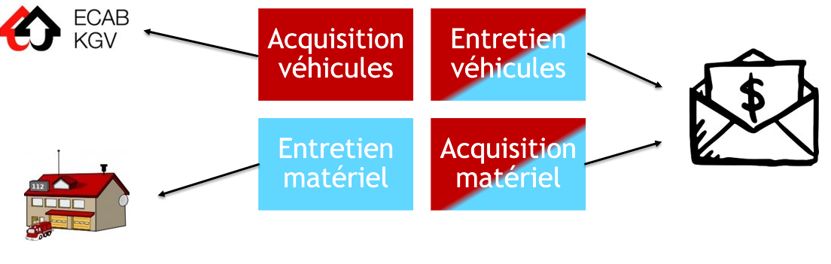

Origines de la réforme
—
L’ECAB ne subventionne plus mais acquiert et met à disposition des véhicules équipés.
Le gros entretien des véhicules est assuré par des enveloppes financières annuelles.
Les bataillons ont la responsabilité de l’entretien courant des véhicules, de même que de l’entretien et le renouvellement du matériel

Slide 6



Rétrospective des travaux
—
COPIL : 3 séances entre le 21 septembre 2021 et le 31 août 2022
COPRO : 9 séances entre le 31 août 2021 et le 31 août 2022
Plus d'une dizaine de séances entre les différents GT (Bataillon, Finances, Communication)
Plusieurs séances de travail avec l'ECAB pour l'établissement des budgets et des cartes opérationnelles
3 Séances d'information aux communes
04 novembre 2021
23 février 2022
18 mai 2022
6 séances d'information aux cdts/rempl.
28 juin / 21 septembre
02 novembre 2021
19 janvier / 23 février
18 mai 2022

Slide 7

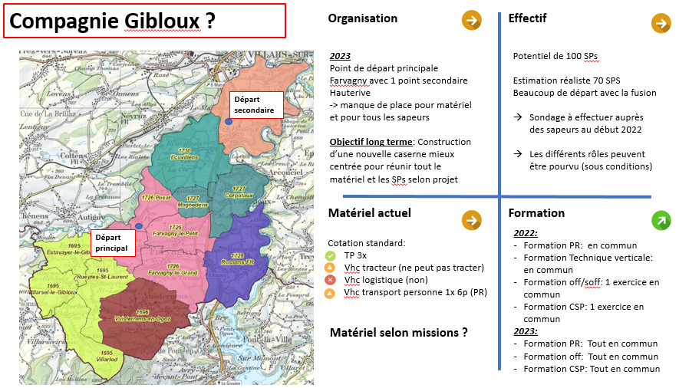


Projet LDIS aujourd'hui
—
Prise de fonction du Directeur Secours – Début 2022
Analyses multicritères par base de départ 2023
Composition des organigrammes des bases de départ
Plan de communication du projet (RSS) – Flyer, sondage, séances d'informations, etc.
Visite des casernes du district et première discussion avec les communes concernant les infrastructures
Montage du budget POMPIERS 2023
Validation des statuts par l'Assemblée des Délégués du RSS – 01 juin 2022

Slide 8
Rétrospective 1er semestre 2022
—
AVRIL
Finalisation de la réflexion du financement
Budget V2 faisant suite aux décisions stratégiques du CODIR RSS
MAI
JUIN
Assemblée des déléguées RSS
Vote sur les nouveaux Statuts le 1er juin 2022
Finalisation des nouveaux statuts du RSS
Nouvelle tâche confiée au RSS
Sondage auprès des 806 sapeurs-pompiers actifs (évaluation des effectifs futurs)
Elaboration V1 budget POMPIERS 2023 (Séance de travail CODIR RSS – 31.03.2022)
MARS

Slide 9
Perspective 2ème semestre 2022
—
SEPTEMBRE - DÉCEMBRE
Validation des statuts du RSS dans les Assemblées et les Conseils généraux de toutes les communes du district
SEPTEMBRE - DÉCEMBRE
Finalisation des organigrammes
JANVIER
2023
Go Live nouvelle organisation (niveau organisationnelle uniquement)
1ère séance de l'EM du Bataillon Sarine et commandants des compagnies
(8 Bases de départ – 8 commandants)
AOÛT
Planification finale de la mise en place organisationnelle
Début phase transitoire (adaptations infrastructurelles et logistiques)

Slide 10

Nouvelle organisation – Organigramme RSS 2023
—

Slide 11
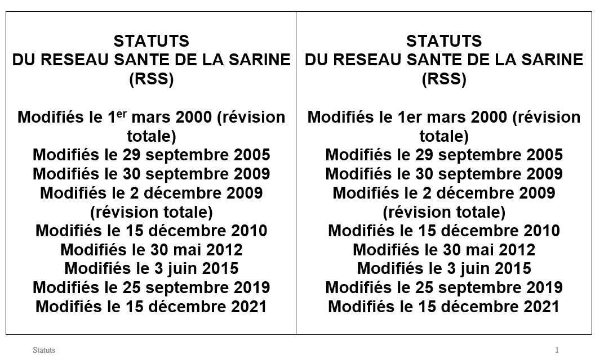
Nouvelle organisation – Modification des Statuts RSS
—
Défense incendie
  Une nouvelle tâche pour le RSS
  (nouveau but du RSS - art. 3 Statuts)
  Unanimité des communes nécessaire
Taxe d'exemption
  Elaboration d'un règlement (RTaxe)
  Prélèvement de la taxe par les communes
  Paiement au RSS du montant total de la taxe facturée et non du montant réellement prélevé
  Taxe prévue en 2023 : CHF 100.00 (max. décidé = CHF 160.00)
Augmentation de la limite d'endettement du RSS
  Augmentation à CHF 120 mio
  Imputation aux pompiers = CHF 60 mio
  5 nouvelles casernes d'un montant de CHF 3 mio / unité = CHF 15 mio
  1 caserne unique (ambulances et pompiers) dans le Grand Fribourg
  = CHF 25 mio
  Réserve pour acquisition des terrains = CHF 20 mio

Slide 12

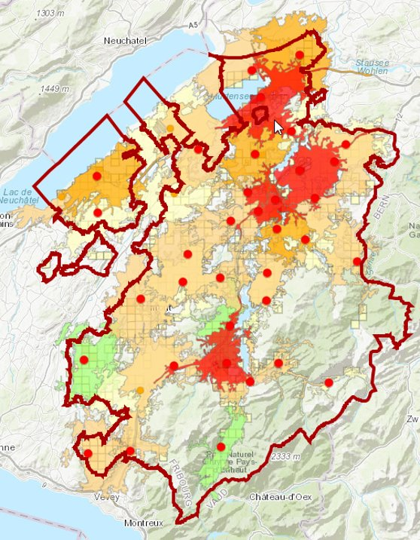
Nouvelle organisation niveau cantonal – Bases de départ
—
Carte des risques
  5 bataillons qui correspondent aux associations de communes
  38 bases de départ pour couvrir l’ensemble des risques, dont 8 en Sarine
  Les missions particulières (chimie, désincarcération, pollution environnement) seraient attribuées à certaines bases de départ au sein des 3 zones de secours
Détermine

Slide 13


Nouvelle organisation niveau district – Bases de départ
—
Jusqu'au 31.12.2022
Dès le 01.01.2023
Fribourg (inclus Givisiez)
Granges-Paccot
Sarine Nord (Belfaux, La Sonnaz, Grolley, Ponthaux)
Sarine Ouest (Autigny, Chénens, Cottens, La Brillaz)
Marly (inclus Villarsel-sur-Marly, Pierrafortscha)
Le Mouret (inclus Ferpicloz)
Petite Sarine (Treyvaux, Bois d'Amont)
Villars-sur-Glâne
Corminboeuf
M.A.N. (Matran, Avry, Neyruz)
NPC (Prez)
Hauterive
Gibloux
cp FRIBOURG
Zones = Fribourg, Givisiez et Granges-Paccot (+ La Sonnaz en P1 et P2)
Caserne louée = Fribourg → Etude : Construction caserne unique (SAS et Pompiers)
cp SARINE NORD
Zones = Belfaux, La Sonnaz, Grolley, Ponthaux
Casernes louées = Belfaux + Grolley → Etude : Construction 1 caserne pour la zone
cp MARLY
Zones = Marly, Villarsel-sur-Marly, Pierrafortscha
cp SARINE OUEST
cp HAUTE SARINE
cp MONCOR
cp SARINE CAMPAGNE
cp GIBLOUX
Caserne louée = Marly → Etude : Construction nouvelle caserne Marly
Zones = Le Mouret, Ferpicloz, Bois d'Amont, Treyvaux
Casernes louées = Le Mouret + Treyvaux → Etude : Construction 1 caserne pour la zone
Zones = Villars-sur-Glâne, Corminboeuf
Casernes louées = Villars-sur-Glâne (+ Corminboeuf, à confirmer et limité dans le temps)
Zones = Matran, Avry, Neyruz, Prez (sans Corserey, à confirmer avec l'ECAB)
Casernes louées = Avry + Prez → Etude : Construction 1 caserne pour la zone
Zones = Hauterive, Gibloux
Casernes louées = Hauterive + Gibloux → Etude : Construction 1 caserne pour la zone
Zones = Autigny, Chénens, Cottens, La Brillaz, Corserey (ECAB) (+ Glâne Nord en P1 et P2)
Casernes louée = Chénens

Slide 14
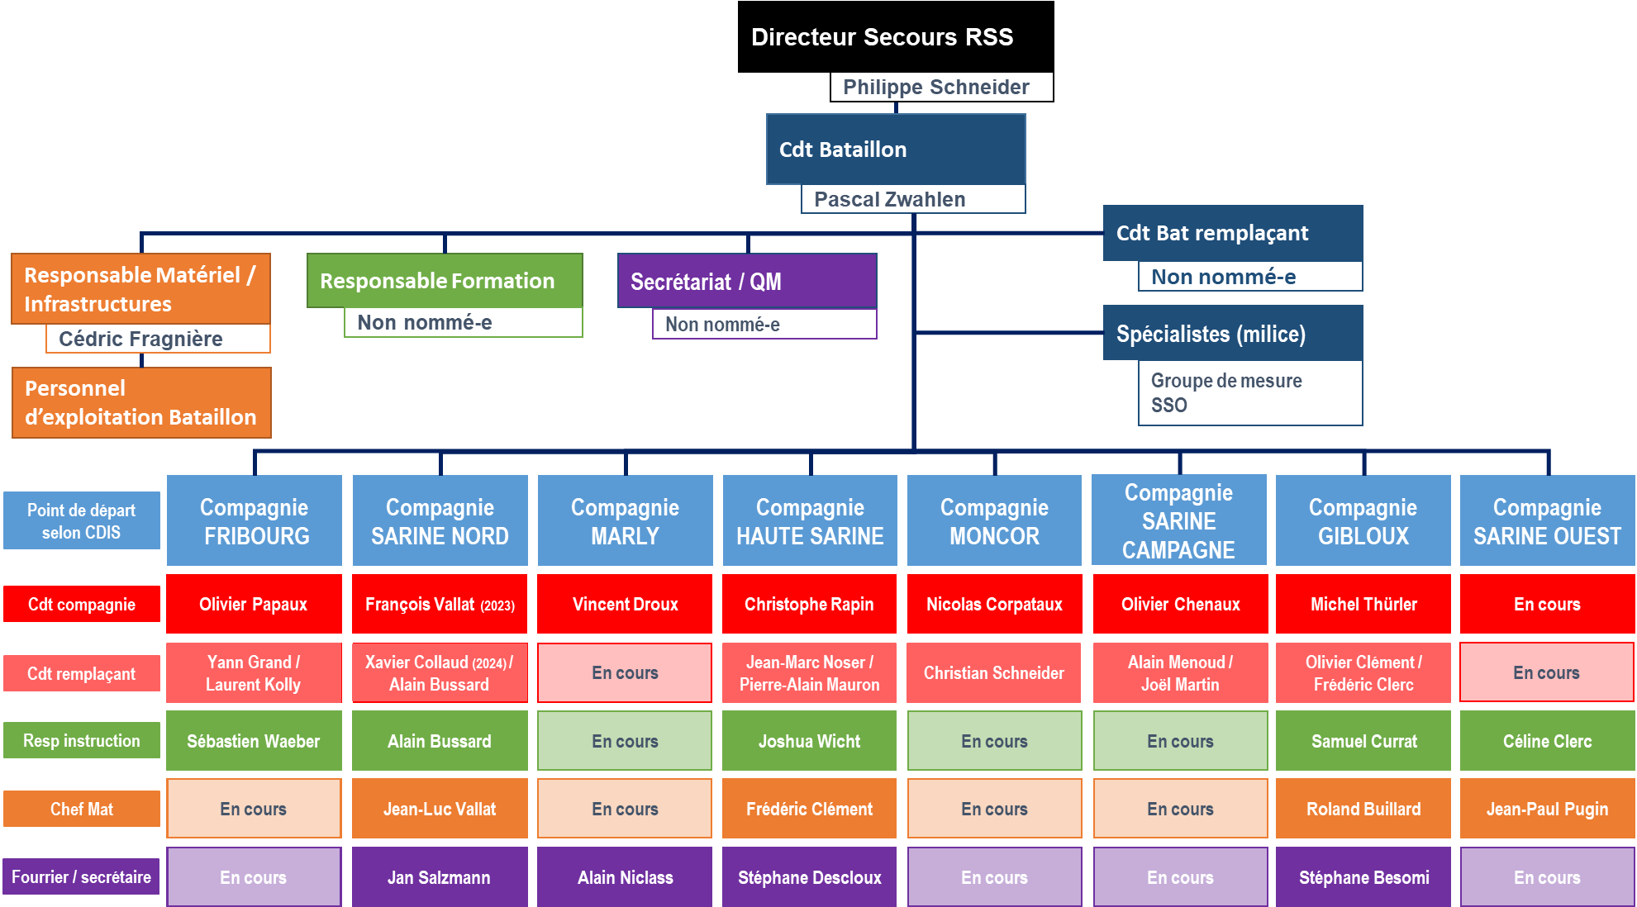
Nouvelle organisation – Proposition d’Organigramme Bataillon Sarine
—
PROVISOIRE
Etat au 31.08.2022

